Slide 1
Yum餐饮SAAS平台统一化配置管理平台
建设方案
日立解决方案 Feb, 2020

Slide 2

01 对项目的理解
02 解决方案介绍
目录
03 实施计划、团队
04 日立的优势及案例

Slide 3









小品牌上线、运营现状
BOH
MenuCenter
项目理解
IT负责人1
QA负责人
EC-SSO
EC-Pay
- MenuCenter
- CouponCenter
- EC CMS
- POS CMS
- 自助点餐
IT负责人2
实施方1
方案介绍
Coupon Center
Config
消费者
品牌负责人
IT负责人3
VGold
实施方2
IT运维
- BOH
- MenuCenter
- EC CMS
- POS CMS
- POS 管理中心
手机点餐
- POS收银
实施方案
品牌营运
收银员
IT负责人4
OC
实施方3
POS
案例介绍
IT负责人n
…
实施方n
菜单、营运配置
提出需求
接收需求，修改系统或配置
各系统联调测试
部署上线
进店测试
点餐消费
1周
4周
4周
2周
2周
Notes:
建议数据流程，以数据为中心；

Slide 4




小品牌系统现状
Yum餐厅SAAS平台
统一化配置管理平台
前端应用
微信小程序
微信小程序
微信小程序
微信小程序
项目理解
MWOS
MWOS
MWOS
MWOS
前端服务
方案介绍
Store
Menu
Promotion
Store
Menu
Promotion
Store
Menu
Promotion
Store
Menu
Promotion
Coupon
Order
Customer
Coupon
Order
Customer
Coupon
Order
Customer
Coupon
Order
Customer
后端服务
实施方案
Point
CMS
HisOrder
Point
CMS
HisOrder
Point
CMS
HisOrder
Point
CMS
HisOrder
EC公共服务
百胜公共服务
外部服务
SSO
EMap
ECDC
Menu Center
Prime Center
Coupon Center
Order Center
讯联
案例介绍
公共服务
Pay
HisOrder
Risk
Point Center
Point Mall
VGold
Virtual Card
费瑞
Message
Notification
Misc
CMT
ADM
GeeTest

Slide 5
痛点分析
新品牌上线周期长
部分应用需要重新开发
部分应用需要修改配置
部分应用需要发布新版本
各系统需要全流程功能测试
项目理解
开发成本高，不灵活
绝大部分新功能，需要各个系统修改代码
系统改造复杂，链路长，成本投入高
各系统进度状态不易同步、掌控
方案介绍
规范化程度低
部分术语使用不统一
部分系统新增品牌，没有标准流程
部分系统新增品牌，没有文档说明
数据一致性较差
菜单数据配置经多个系统
有时菜单数据数量不同步
有时各系统间菜单售卖状态不同步
实施方案
业务人员使用的
系统较多
Config需要是用多个系统配置完成菜单数据
营运人员需要使用多个系统完成日常营运工作
案例介绍
业务配置复杂
不同品牌对套餐的配置要求不一样
业务配置复杂，如：优惠

Slide 6
系统建设目标
业务目标
技术目标
项目理解
支持百胜中国多品牌战略路线
整合多系统配置，提高运营效率
各个品牌快速开业、快速上线的能力（一周以内）
各品牌灵活配置小程序展示页及数据绑定，满足各品牌个性化运营
统一营运报表展示的能力
实现基于百胜中国所有中台的统一配置平台
实现实时模块化微信小程序UI/UE配置、展示与交互的能力
迁移现有百胜中国旗下小品牌至本SaaS平台
方案介绍
实施方案
案例介绍

Slide 7


产品范围
品牌
项目理解
业务类型
堂食
外送
外带
商城
第三方
方案介绍
业务模式
快餐
桌边服务
业务场景
线上
线下
实施方案
用户角色
Config
品牌
营运
Marketing
IT
案例介绍
核心模块
统一微信小程序前端配置
统一营运配置平台
统一营运展示平台
技术要求
安全性
高性能
高可靠
灵活可扩展
标准化
易维护

Slide 8
01 对项目的理解
02 解决方案介绍
目录
※ 业务架构
※ 业务专题
※ 技术架构
※ 技术专题
03 实施计划、团队
04 日立的优势及案例

Slide 9
业务架构
业务架构
消费者
餐厅
堂食
外带
POS
银二代
业务专题
SAAS
配置管理平台
前厅
外送
扫码
线上
叫号屏
DMB
预定
商城
技术架构
第三方
后厨
KDS
KPS
技术专题
线下
Kiosk
排队
图例：
本次建设
后续建设

Slide 10
功能架构
业务渠道
微信小程序
堂食
外带
外送
扫码
预定
3rd
饿了么
美团
口碑
管理端
集团
品牌
门店
业务架构
微信前端配置服务
营运配置服务
营运展示服务
统一登录
模板配置
品牌信息
门店信息
经营许可
订单报表
营销报表
基本组件
业务组件
同步
查询
维护
同步
查询
维护
上传
审核
SAAS平台
订单实时统计
订单转化率分析
权限管理
业务专题
色系
风格
商品信息
优惠信息
活动信息
门店订单统计
流量分析
配置
审核
发布
配置
审核
发布
配置
审核
发布
第三方订单统计
商品销售分析
页面配置
模板应用
页面配置
渠道信息
支付管理
积分管理
用户报表
订单查询
风险控制
技术架构
数据绑定
流程编排
品牌渠道配置
支付方式
支付优惠
积分规则
积分查询
用户总量统计
门店订单查询
小程序生成发布
地图管理
配送管理
开关管理
新增用户统计
第三方订单查询
配送范围
配送模式
骑手管理
门店同步
流量开关
顾客留存分析
退单查询
安全管理
生成
打包
发布
预约单查询
技术专题
业务中台
产品中心
用户中心
会员中心
订单中心
虚拟卡中心
交易中心
数据中台
数字化运营支撑
算法模型
中台
券中心
营销中心
支付中心
会员商城
组织中心
门店中心
全局数据

Slide 11
业务专题 – 开店流程
品牌信息
门店信息
经营许可
商品信息
渠道信息
支付信息
业务架构
录入
录入
录入
录入
配置
配置
SAAS
SAAS
SAAS
SAAS
SAAS
SAAS
业务专题
Basic数据
优惠数据
Store信息
申请
创建结果
申请
创建结果
渠道信息
渠道信息
支付产品
APPID
商户号秘钥
证书
申请
审批结果
BOH
BOH
BOH
ECDC
SSO
Coupon
Center
技术架构
鉴权信息
支付中心
品牌信息
门店信息
审批结果
产品信息
Basic
产品信息
By Store
开通支付渠道
MC
MC
MC
MC
VGold
技术专题
审批
录入

Slide 12
业务专题 – 菜单配置功能
业务架构
功能 | KFC | PH | ED | Taco | CJ
显示名称、图片 | 有 | 有 | 有 | 有 | 有
分类管理 | 有 | 有 | 有 | 有 | 有
产品组管理 | 有 | 有 | 有 | 有 | 有
套餐类型 | Condiment | MealDeal | 无 | MealDeal | Condiment
轮次维护 | 有 | 有 | 无 | 有
馅料维护 | 无 | 有 | 无 | 无 | 无
配料维护 | 无 | 有 | 无 | 无
菜单版本管理 | 有 | 有 | 有 | 有 | 有
录入、同步、预览 | 有 | 有 | 有 | 有 | 有
TradeUp | 有 | 有 | 无 | 无 | 有
小品牌SAAS
显示名称、图片
分类管理
产品组管理
套餐类型，建议：MealDeal
轮次维护
有
有
菜单版本管理
同步、预览
TradeUp
业务专题
技术架构
技术专题

Slide 13
业务专题 – 优惠类型
业务架构
单品券
整单券
券优惠/Prime
支付优惠
单品折扣
整单折扣
业务专题
优惠
技术架构
现金折扣
百分比折扣
键位优惠
餐厅优惠
单品优惠
整单优惠
技术专题

Slide 14
业务专题 – 活动类型
单品折扣
整单折扣
业务架构
规则定义
支付类
业务专题
优惠券
购物车优惠
下单返券
分享领券
下单刮奖
功能
优惠类
营销类
技术架构
菜单类
触达显示
效果分析
技术专题
人气热卖商品

Slide 15
系统架构
各品牌小程序
统一营运配置管理平台
前端
微信小程序
支付宝小程序
H5
前端
PC端
手机端
业务架构
前台
WEB服务
服务接入网关
微信消费者端配置
服务
服务
核心API服务
主动通知服务
营运配置
营运展示
业务专题
EC核心服务
EC公共服务
百胜公共服务
网关服务
Store
SSO
Pay
Menu Center
Point Center
CMT
3RD
技术架构
Menu
EMap
ECDC
Prime Center
Coupon Center
Order Center
外部服务
中台
Order
HisOrder
Risk
Point Mall
VGold
Virtual Card
讯联
技术专题
Promotion
Notification
Misc
ADM
User
Center
BI Reporting
Platform
费瑞
Point
Message
GeeTest
图例说明：
SAAS范围内
SAAS范围外
既存服务
未来开发

Slide 16
技术架构
前端
微信小程序
VUE Web管理
Grafana
H5管理
业务架构
运维管理
VantWeapp
打包平台
mpvue
Element
WebSocket
webpack
Jenkins
小程序
Web端
业务专题
微信开发具
Pipeline-vue
win32Api
Eslint
ES6
Vuex
集群扩容
应用
中间件
Spring boot
Spring Cloud
Apollo
MyBatis
Maven
Hystrix
技术架构
实时监控
Promethus
系统
中间件
redis
Nginx
MySQL
RabbitMQ
Haproxy
Keepalived
ELK
技术专题
平台
Centos
移动终端
Windows
……
……

Slide 17
技术专题 – 统一消费者端配置
组件定义
模板定义
页面定义
页面流程编排
小程序生成
小程序发布
业务架构
业务组件定义、开发
基本组件
Banner
分割线
富文本
。。。
产品组件
菜单分类
菜单列表
。。。
其他业务组件
登录
预约时间
购物车
收银台
。。。
业务组件应用
布局选择
一行一个
一行两个
一行三个
选择色系
蓝色
红色
。。。
选择风格
简约
时尚
。。。
应用自定义模板
配置小程序页面
首页
选店页
菜单页
购物车
订单确认页
。。。
业务数据绑定
页面流程编排
页面配置代码生成微信小程序代码
微信小程序代码打包
小程序发布到微信平台
业务专题
技术架构
技术专题

Slide 18
技术专题 – 统一消费者端配置
Vue可视化编辑
生成小程序平台
打包平台
小品牌
Pipeline-vue
vue
微信app打包
业务架构
小程序工具打包
微信小程序后台
ED
npm
mpvue
小程序开发工具
开发版本审核
Zip文件
http
git
APP
TB
编译快捷键
接口设置
业务专题
Webpack
开发设置
CJ
VantWeapp
发布快捷键
运维设置
审核后版本
LA
技术架构
启动小程序开发工具
1：通过pipeline-vue可视化拖拽生成vue的界面布局
2：通过mpvue编译vue代码，生成小程序工程
3：通过vantweapp生成小程序模块
4：后台管理启动打包程序，启动小程序工具，通过快捷键自动打包，上传
5：发布后通过微信后台提交微信审核
小肥羊
win32Api
.....
技术专题
小品牌微信小程序生成操作
监控
后台管理
后台管理
状态监控

Slide 19
技术专题 – 系统安全
应用安全
容灾备份
安全审计
统一安全规范：XSS漏洞，注入漏洞，上传漏洞，身份验证
统一安全配置规范
Jenkins集成Find Security Bugs
备份策略
异地备份
快速恢复
可追溯,确保业务数据的安全
接口调用监控
日志保护
业务架构
业务专题
数据安全
身份认证
代码安全
AES数据加解密
通信安全（protobuf+AES）
存储安全
数据隔离
秘钥保护
数字签名
敏感信息脱敏
单点登录
手机验证码
接口认证：open-api
防止sql注入
防止内存泄漏
proguard代码混淆
二开工程不含源码
技术架构
安全措施
管理安全
技术专题
网络安全：防火墙
传输安全：HTTPS,SSL
存储安全：主从，灾备
会话安全：auth2.0
运维人员操作规范
中间件的安装规范
代码提交规范
定期培训

Slide 20





技术专题 – 高性能/高可靠
系统关键功能模块集群化设计示意图
1）功能服务集群设计与部署
避免出现单点
条件允许情况下，多机房异地多活部署
2）系统冗余与负载均衡
系统热备，可以通过负载均衡措施利用全部设备。
理论分析：99.99%=1-(1-90%)⁴
3）系统检测与快速响应
秒级检测以快速发现异常，分钟级响应以最短时间恢复。
可重入设计
过载检测与保护。
4）灰度发布与多版本共存
新功能灰度发布上线，发布异常自动回滚
5）动态扩展消除瓶颈
允许动态增加设备或集群结点应对性能瓶颈
业务架构
输入
终端小程序用户
相关业务系统
业务专题
处理
Spring cloud集群
中间件集群
技术架构
存储
MySQL cluster 主备
Redis集群
Mongo集群
技术专题
输出
Prometheus集群应用
App服务器集群

Slide 21
技术专题 – 监控Prometheus
Consul
采集服务注册
RabbitMQ
MySQL
业务架构
监控采集服务器
Prometheus
Redis
MongoDB
获取采集服务的信息
应用服务
Nginx
业务专题
AlterManager
Email
前台展示Grafana
推送报警信息
SMS
技术架构
特性：
技术专题
多维度的数据模型
灵活的查询语言
单机工作模式
不依赖于分布式存储
通过pull模式（HTTP）收集监控数据
通过使用中间件可以支持push监控数据到Prometheus
通过服务发现或者静态配置发现目标（监控数据源）
支持多模式的画图和仪表盘

Slide 22
技术专题 – 部署拓扑图
腾讯数据中心
中间件
Redis
MQ
Web管理器
API Gateway
Mongo
Apollo
VUE
业务架构
DMZ区
https/SSL
Auth2.0
Eureka
Minio
Nginx
Nginx
zipkin
MySQL Cluster
Nginx
应用服务集群
https
Hystrix
Web服务
配置服务
MySQL
业务专题
展现服务
同步服务
MySQL
小程序
H5管理
应用服务集群
技术架构
MySQL Cluster
API Gateway
Web服务
同步服务
DMZ区
MySQL
Auth2.0
展现服务
配置服务
Nginx
https/SSL
MySQL
zipkin
Web管理器
技术专题
Nginx
中间件
Hystrix
Redis
MQ
VUE
Mongo
Apollo
Nginx
金山数据中心
Eureka
Minio

Slide 23
01 对项目的理解
02 解决方案介绍
目录
03 实施计划、团队
04 日立的优势及案例

Slide 24



实施计划
3月
4月
5月
6月
7月
8月
9月
10月
11月
12月
1月
2月
统一业务服务
1
项目理解
架构设计
业务服务开发、测试
数据迁移
方案介绍
统一配置服务
2
配置流程梳理
配置服务设计
配置服务开发、联调
实施方案
数据迁移
统一界面配置
3
页面组件梳理
业务组件开发
案例介绍
页面流程梳理
流程编排开发
模板开发
测试验证
图例说明：
业务服务
配置服务
界面配置

Slide 25
实施组人员情况
SAAS平台项目组
项目理解
项目管理办公室(PMO)
项目管理
Yum项目经理
日立项目经理
方案介绍
设计层
Yum业务代表
需求&系统分析组
总架构/方案组
顾问组
实施方案
前端组
业务服务组
数据迁移组
业务组件
微信消费者端配置
营运配置
营运展示
小程序Web服务
消费者端配置服务
营运配置服务
营运展示服务
ED
项目实施及推广
TB
案例介绍
C&J
LA

Slide 26
01 对项目的理解
02 解决方案介绍
目录
03 实施计划、团队
04 日立的优势及案例

Slide 27
日立在Yum实施相关系统
肯德基
必胜客
东方既白
塔可贝尔
手机自助点餐
H5、微信小程序、支付宝小程序
扫码点餐
支付宝小程序
外带
支付宝小程序
手机自助点餐
微信小程序
手机自助点餐
微信小程序
实施系统
CPOS
Counter
CPOS
Counter
MPOS
业务类型
堂食
外带
预定
第三方
堂食
外带
堂食
外带
堂食
外带
业务模式
快餐
桌边服务
快餐
快餐
业务场景
线上
线下
线上
线下
线上
线上
中台服务
用户中心
EC-Pay
MenuCenter
BI Reporting
Platform

Slide 28
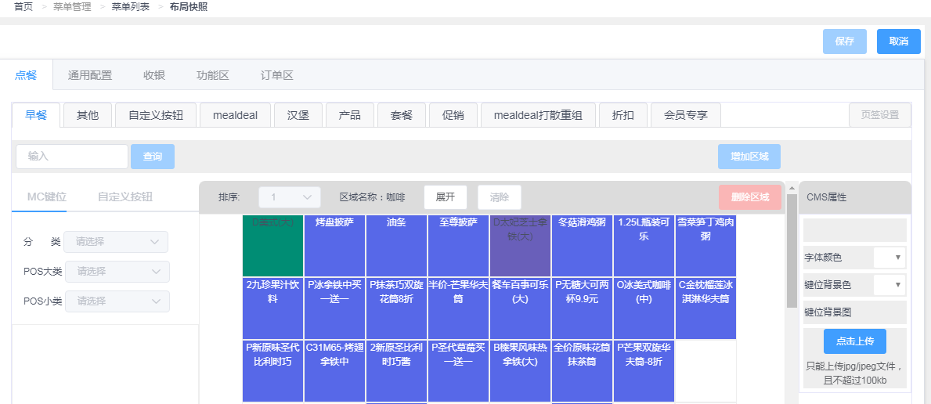
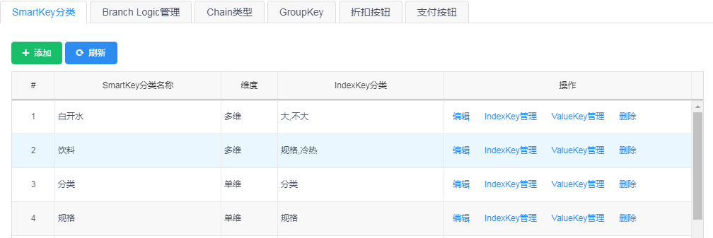
CPOS Counter部分界面
菜单页面配置
SmartKey等自定义按键配置

Slide 29
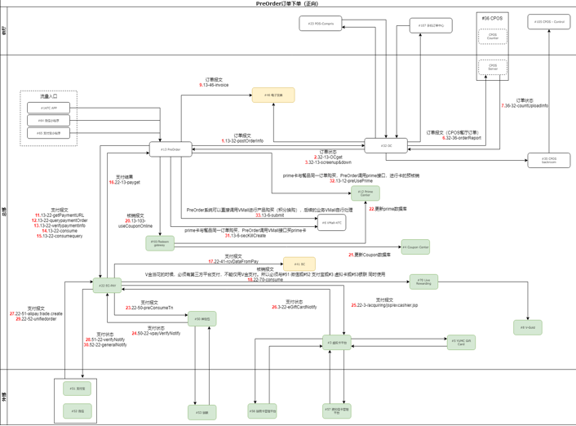
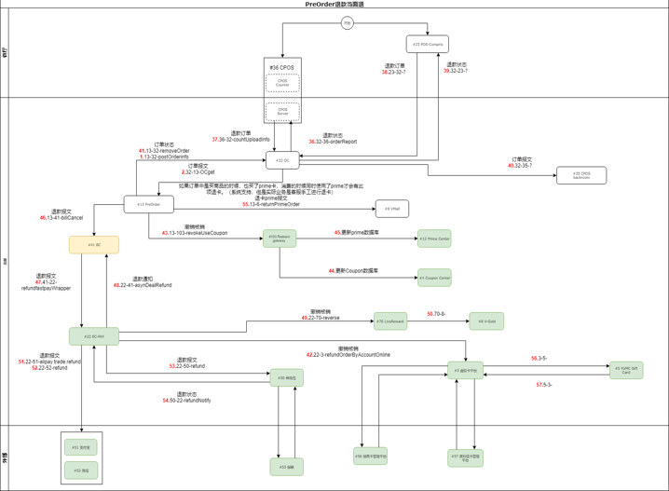
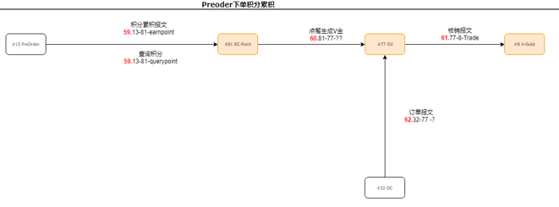
Yum跨系统订单流程梳理
KFC PreOrder正向订单流程
KFC PreOrder订单取消流程
积分累积及补录流程

Slide 30
某全国大型连锁电器集团综合电商平台项目
客户借助日立咨询电子商务解决方案，实现企业定位和业务模式选择，并构建针对电子商务特点的运营体系和IT支持系统。成功从传统门店经营转型为电商企业，最终打造成为中国领先的专业家综合性电子商务平台。
综合电商平台项目
面临的挑战：
相对于在实体零售业的领先地位，网上业务规模小
客观上存在线上/线下渠道冲突
零售门店自提的商业模式无法适应电商业务
网站门户展现形式及用户消费体验较差缺少专门针对电子商务特点的仓储物流体系
企业传统ERP无法满足电商类型订单对数量和处理时效的严苛要求
日立解决方案：
设计并持续管理电商平台IT总体架构电商平台项目群管理
设计和实施电商供应链运营平台
设计和实施新一代电商网站平台
电商供应链平台运维和持续改进
原电商网站平台运维和持续改进
帮助客户达到的收益：
协助论证并设计完成与线下业务协同发展的全新电商线上商务模式
充分利用企业原有资源（供应商、各地配送中心、VIP配送团队），结合全新自建电商仓库及承运商体系，完成电商业务在全国范围内的快速布局
改进订单收入、成本核算流程，尽可能减少由于线上订单的执行过程不确定性，对财务流程造成的影响
借助汇集了日立电商供应链执行最佳实践的OFS供应链解决方案，成功打造包含网络库存、订单前置处理、订单库内高效作业支持、物流协同、逆向异常处理等诸多功能在内的供应链运营平台
经由总架构及项目群管理办公室的统一管理，包括网站、呼叫中心、供应链运营平台、电商ERP、OA、发票系统、供应商门户、集团ERP、集团TMS等诸多系统在内的电商统一运营平台顺利、按时上线
上线后的电商平台完全按照企业未来5-10年的业务容量愿景设计，每小时订单处理能力大于1万单；目前，日均成交订单>20000单
为进一步提升订单转化率及单笔订单成交额，前瞻性地引入全球领先的ATG产品作为新一代电商网站平台，目前已完成蓝图设计，进入实施阶段

Slide 31
某大型家居建材销售集团电商及O2O平台项目
日立咨询为客户提供“大家居”全价值链服务。同时，强化社会化电商体系，借助一体化平台进行服务创新，进一步提升设计驱动与大数据分析能力，从简单交易走向以会员为中心的服务和社会化电商，全面打造设计驱动、会员驱动的运营模式，线上线下全渠道融合的“O2O”营运体系，最终实现“大家居”全渠道协同发展的家居平台生态圈。
电商
及O2O平台项目
面临的挑战：
传统卖场面对的跨行业竞争压力显著增大，客户分流、商户分流日益明显；
设计服务市场：设计服务平台数量众多，但规模小、资源分散，聚集活跃的设计师和消费者数量都不大；
装修服务市场：内容入口能力弱，需要其他市场的引流
线上与线下业务流程差异较大，数据结构不一致
内部跨实体跨渠道利益分配不均匀
家装服务的透明化形成的用户口碑
日立解决方案：
帮助客户达到的收益：
实现传统企业的电子商务转型，在行业内以致中国范围内建成第一个全渠道融合的O2O平台和以设计驱动的家居平台生态圈。保证业务模式和财务支撑体系的一致性和高效性
全新的商业模式，支撑客户3-5年的业务发展
构建商户自主经营系统，提升客户平台商户业务管理能力，逐步减缓客户统一收银压力，切实落实运营管理的标准化、规范化和透明化
打造一款便于设计师跟踪及处理设计方案的平台，提供虚拟DIY功能增强与消费者间的互动。并通过引入符合建设节奏的平衡的补贴和激励机制，实现消费者、设计师及平台的多边共赢
客户移动端产品关联客户项目生态圈线上线下业务，完善了用户在客户平台内的体验，在增强平台内用户黏性的同时将生态圈的影响力向平台外扩散，实现平台整体价值的提升。
O2O平台
设计驱动平台
3D云平台
BI&大数据平台
移动端各产品线
财务一体化方案

Slide 32
第三方汽车物流服务商电商平台项目
该客户借助日立咨询电子商务咨询方案，实现企业定位和业务模式选择，并构建针对电子商务特点的运营体系和IT支持系统。逐步从传统汽车物流服务商转型为汽车维修保养电商企业，业务拓展顺利。
电商平台项目
面临的挑战：
从零开始进入全新的汽车维修保养市场
与主机厂的关系既是优势也是局限
互联网企业纷纷进入市场，资金、资源、人才等方面都不占优势
企业内部关于发展电子商务的意见和想法不统一
企业传统ERP无法满足电商业务对数量和处理时效的严苛要求
日立解决方案：
理解市场发展情况和竞争态势
聚焦企业核心竞争力
明确电商业务定位、发展战略和路径
设计电商业务运营模式
业务驱动的电商平台实施方案，技术建议
帮助客户达到的收益：
帮助企业理解市场发展情况和竞争态势
协助客户聚焦核心竞争力和业务定位
明确企业电商业务发展战略和路径
充分利用企业原有资源（主机厂资源、供应商、土地资源等），结合全新自建的维修站及质量服务体系，规划电商业务在重庆范围内的快速布局
设计电商业务运营模式，协助论证并设计完成与线下业务协同发展的全新电商线上商务模式
厘清多渠道间的关系，设计完成渠道融合方案
规划电商平台实施方案，技术建议和日程建议
详细分析完成了电商平台与企业原有业务和系统对接关系
提供基础设施部署建议，并做了成本和收益分析

Slide 33
某家电制造企业智能家电与移动应用平台项目
该公司借助日立咨询电子商务解决方案，实现企业定位和业务模式选择，并构建针对电子商务特点的运营体系和IT支持系统。成功打造成为中国领先的智能电器的综合性电子商务平台。
电商公司移动应用项目
面临的挑战：
庞大的业务体系,业务复杂度高；
业务流程差异化，本地化策略众多；
智能终端应用给系统架构、网络部署、性能及安全带来的挑战；
业务的快速拓展要求；
日立解决方案：
独立的子业务应用群；
多层次安全架构；
高并发横向扩展能力；
智能设备解决方案；
帮助客户达到的收益：
全新的商业模式，支撑3-5年的业务发展
微信端及智能设备产品关联生态圈线上线下业务，完善了用户在平台内的体验，在增强平台内用户黏性的同时将生态圈的影响力向平台外扩散，实现平台整体价值的提升
支持未来O2O扩展
建设了全球部署的电商销售平台。

